Slide 1

Третье заседание
Экспертного совета молодых профессионалов
при Курском городском
Собрании
21 марта 2019 года 16:00

Slide 2

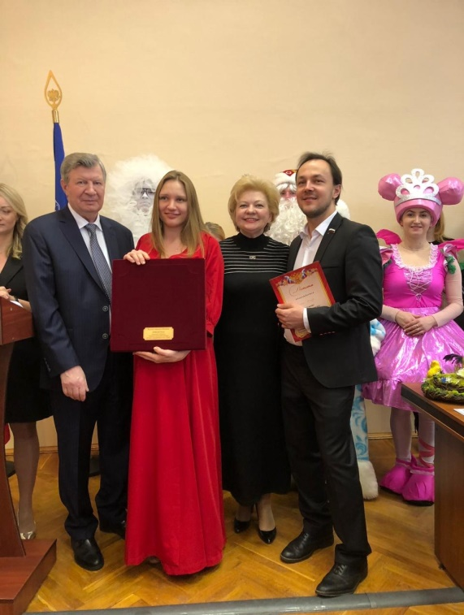
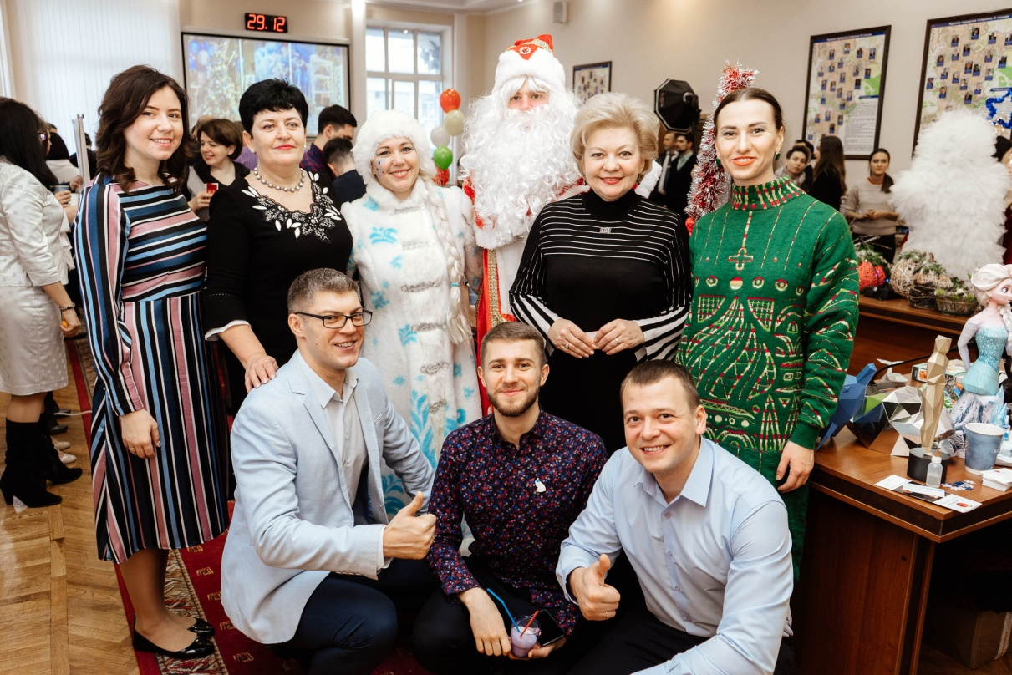
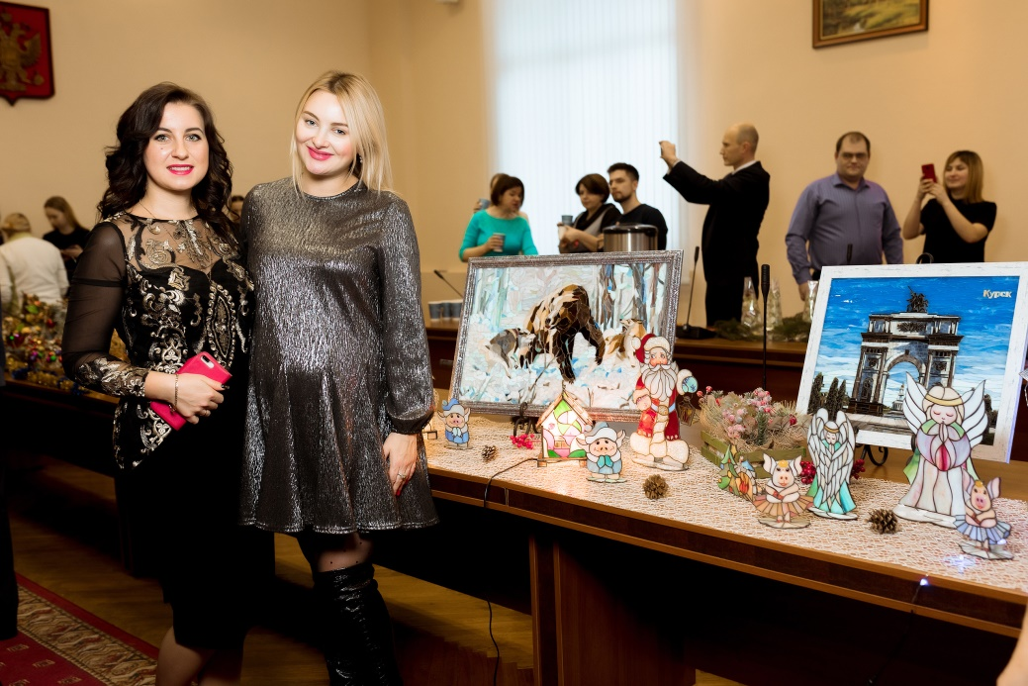
Конкурс «Курск новогодний-2018»

Slide 3
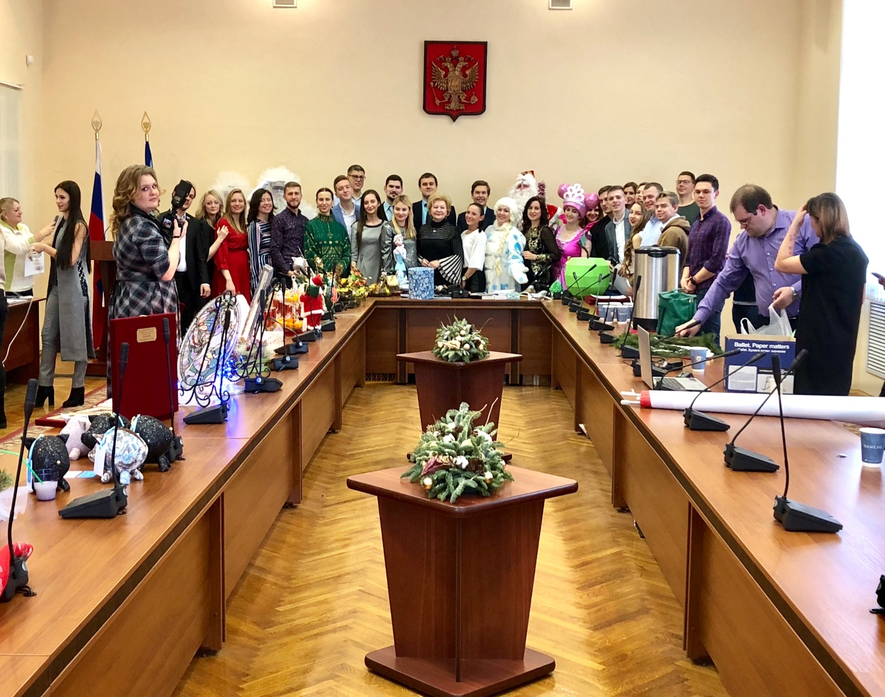
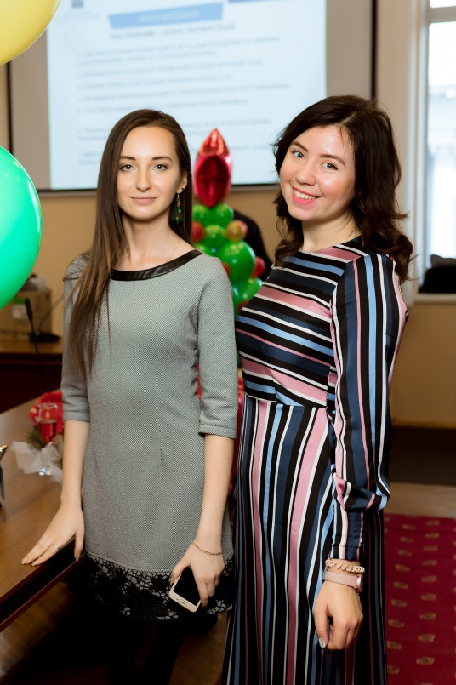
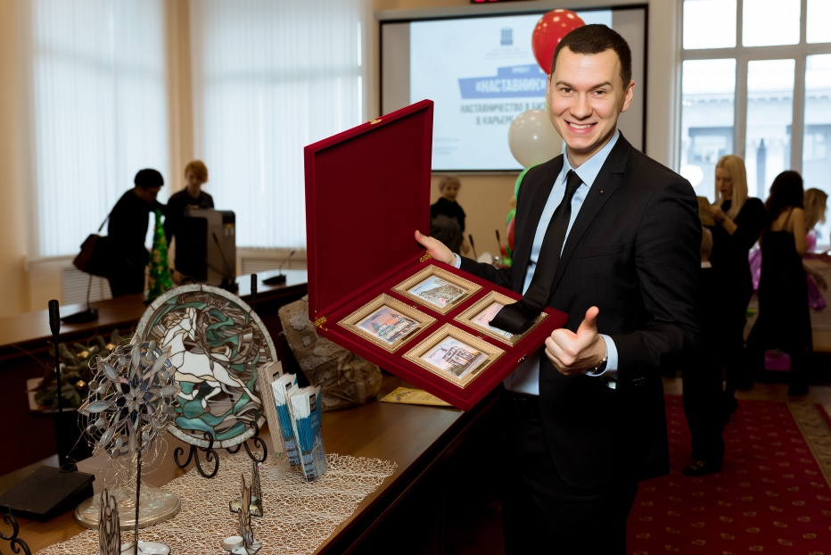
Конкурс «Курск новогодний-2018»

Slide 4
Третье заседание
Экспертного совета молодых профессионалов
при Курском городском
Собрании
21 марта 2019 года 16:00

Slide 5
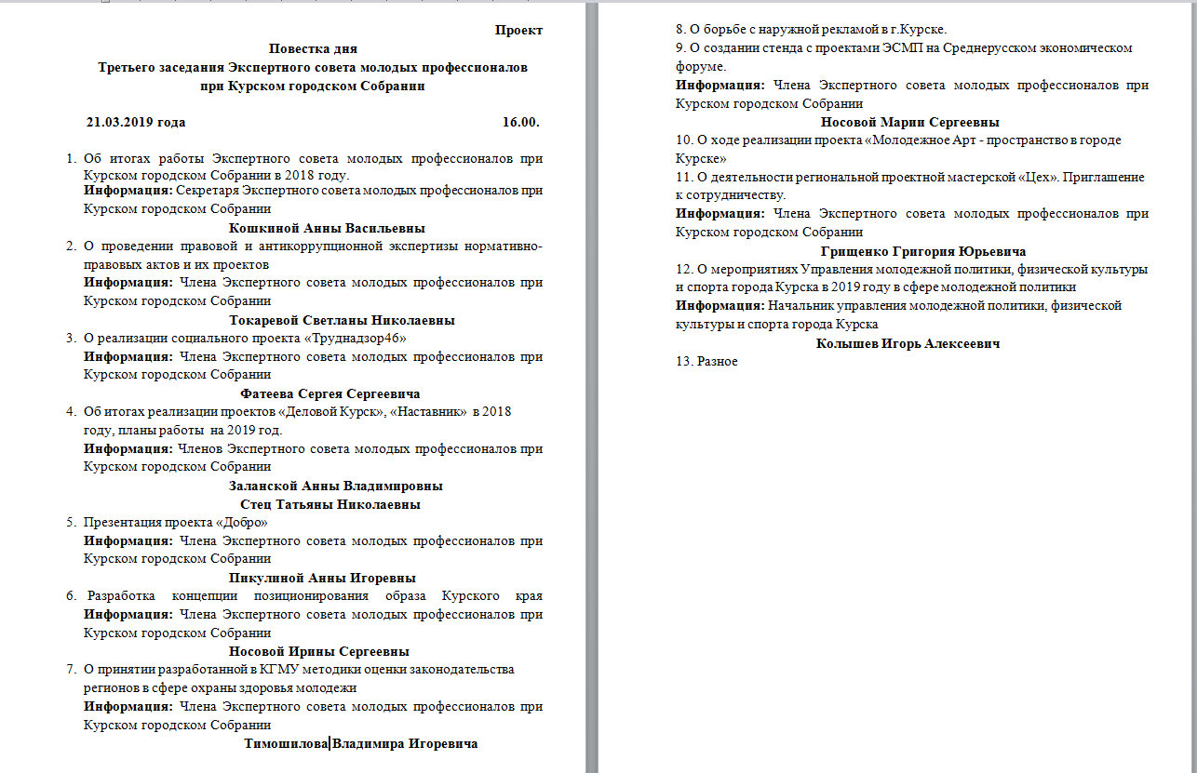

Slide 6
Третье заседание
Экспертного совета молодых профессионалов
при Курском городском
Собрании
21 марта 2019 года 16:00

Slide 7
Об итогах работы Экспертного совета молодых профессионалов при Курском городском Собрании в 2018 году
Информация: Секретаря Экспертного совета молодых профессионалов при Курском городском Собрании
Кошкиной Анны Васильевны

Slide 8
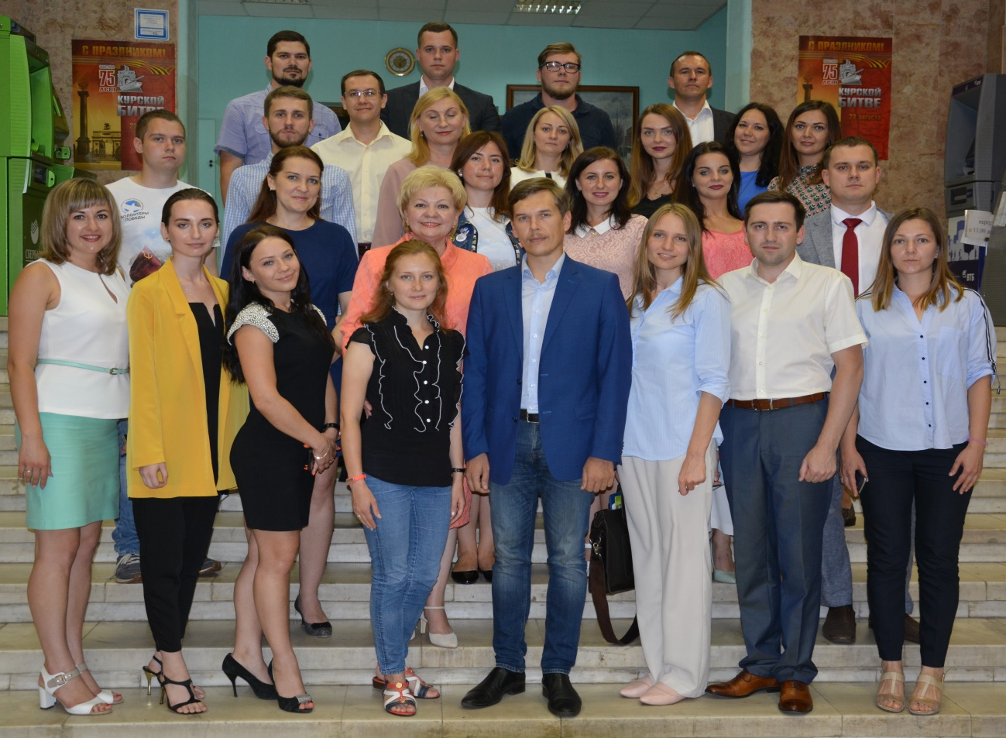
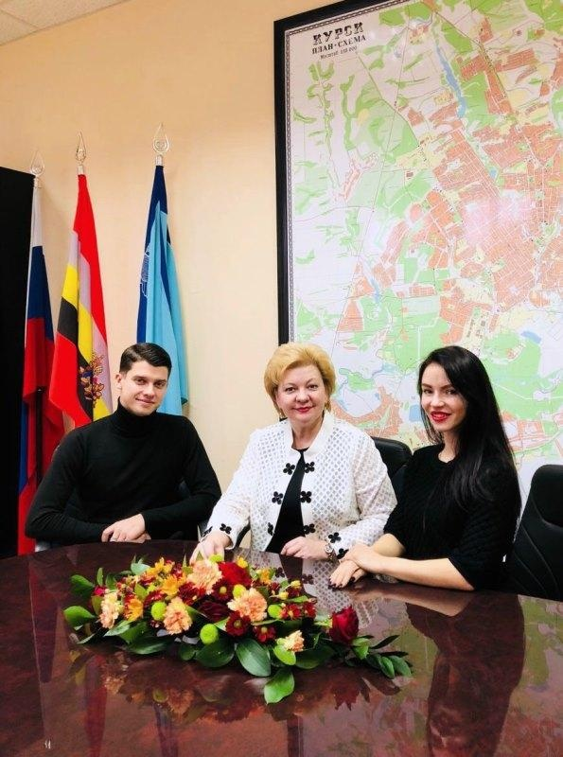
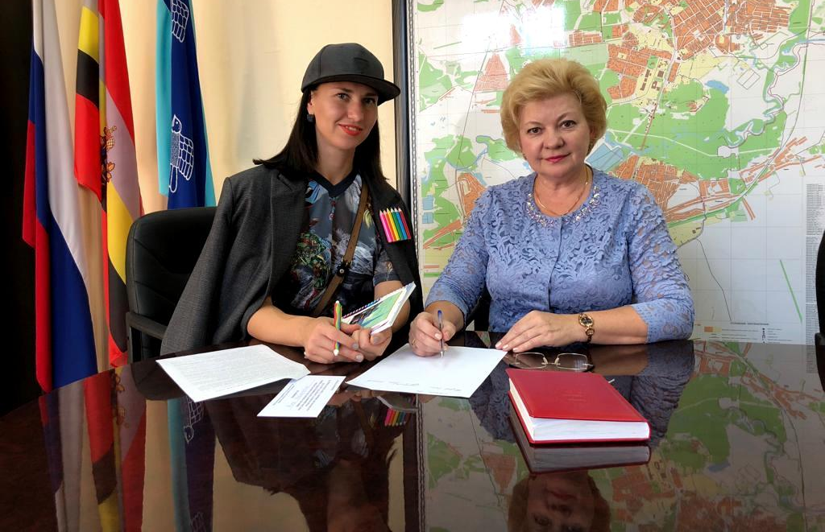
В 2018 году:
2 пленарных заседания:
19 июля 2018 года
29 ноября 2018 года
56 рабочих групп

Slide 9
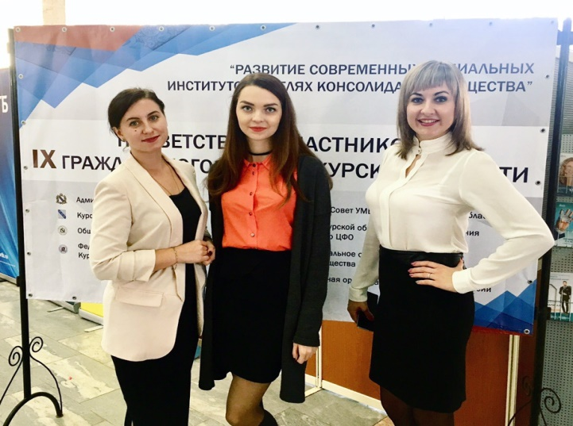
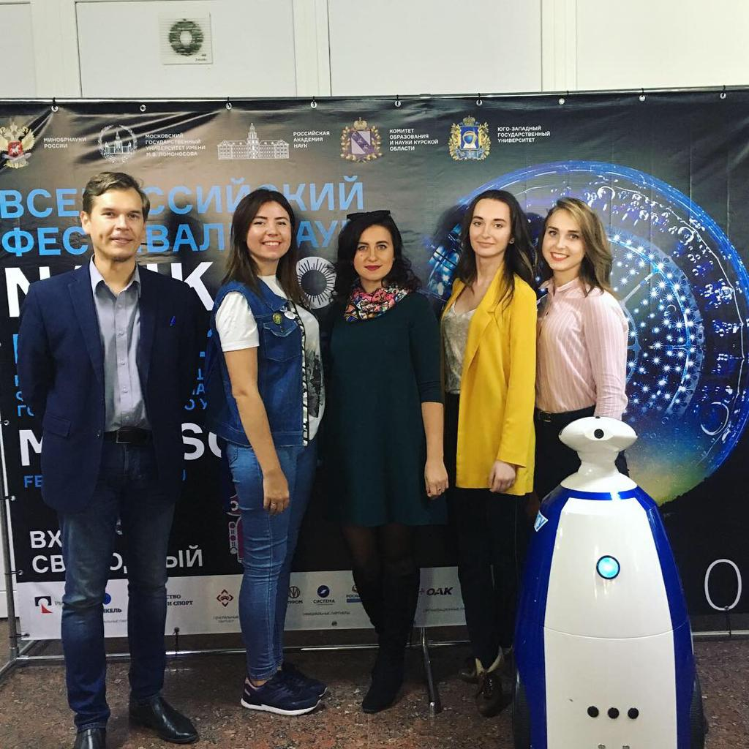
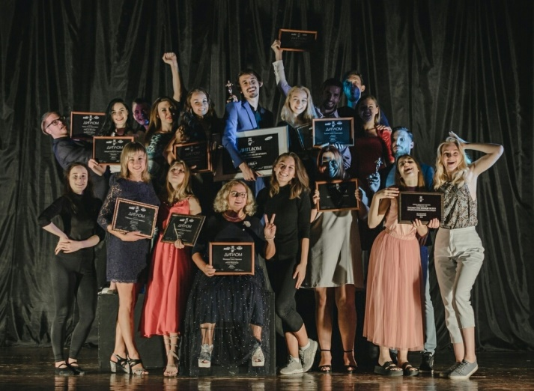
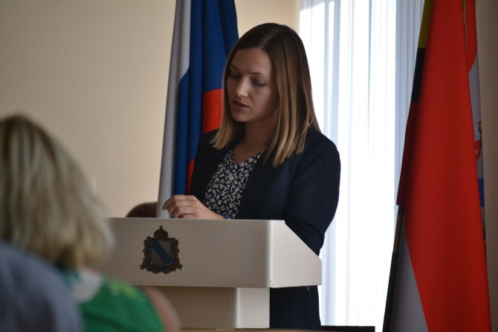
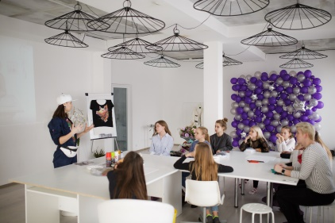
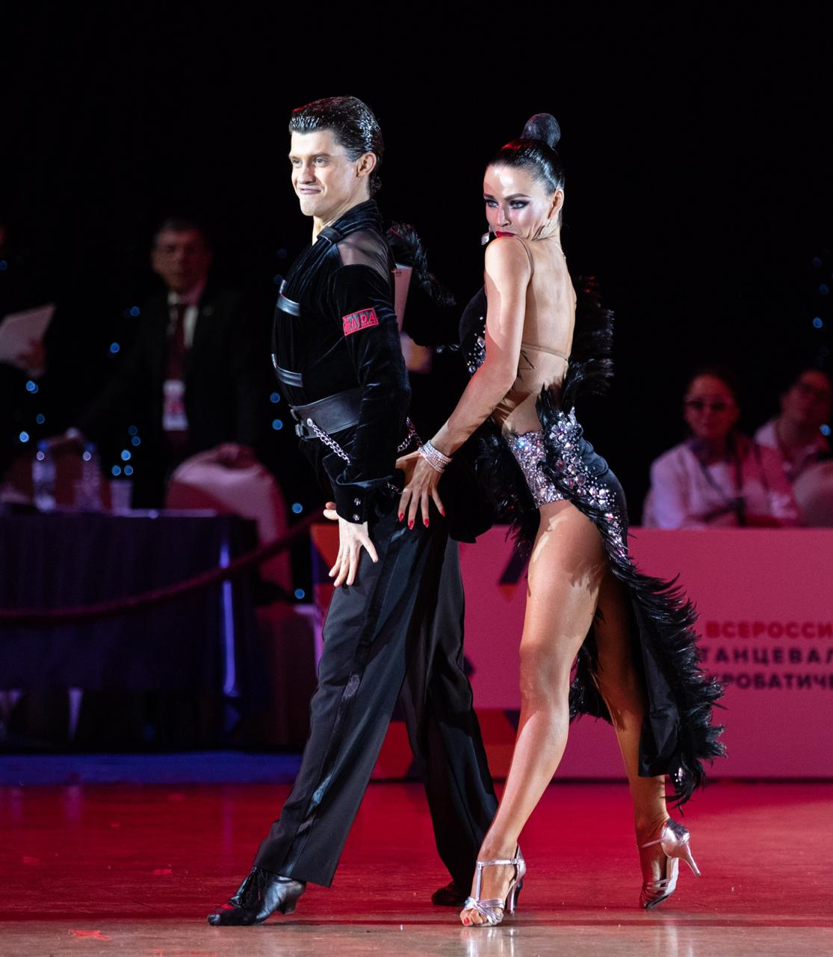
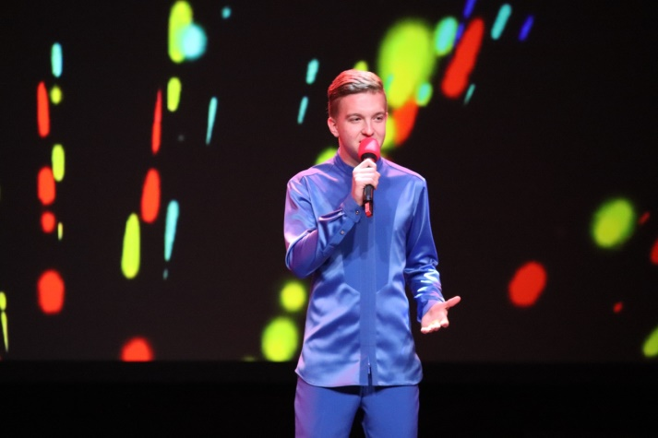
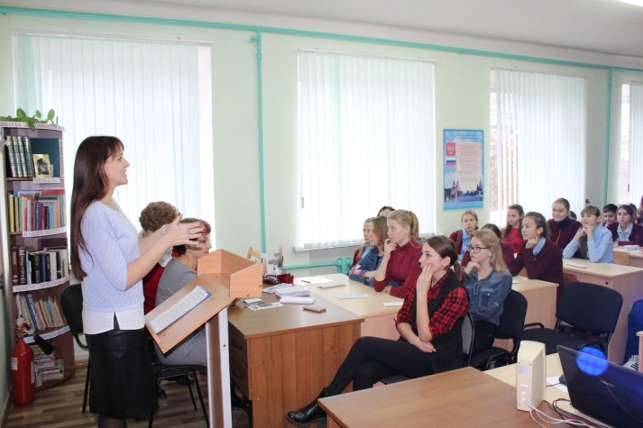
В 2018 году:
Провели более
100-та мероприятий
Приняли участие в 255-ти мероприятиях

Slide 10

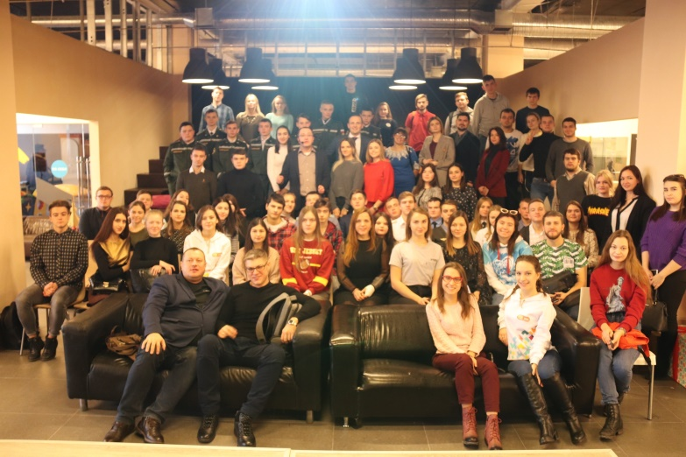
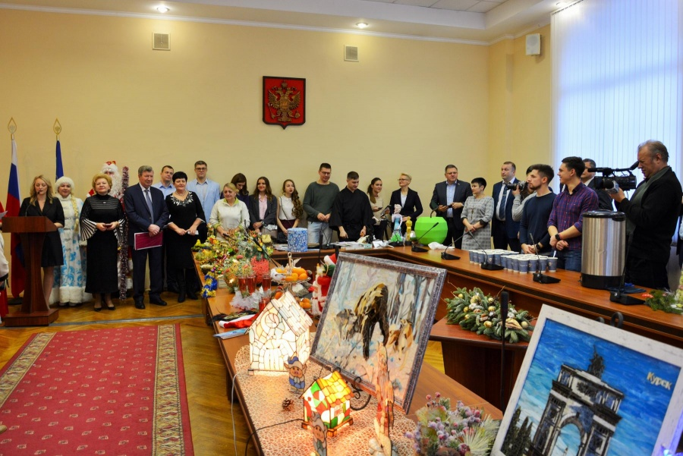
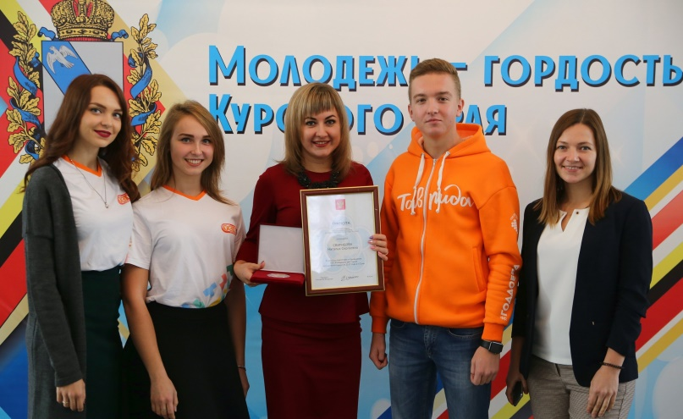
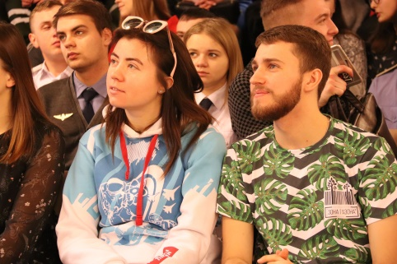
В 2018 году:
Провели более
100-та мероприятий
Приняли участие в 255-ти мероприятиях

Slide 11
Конкурс «Курск новогодний-2018»

Slide 12
Конкурс «Курск новогодний-2018»

Slide 13
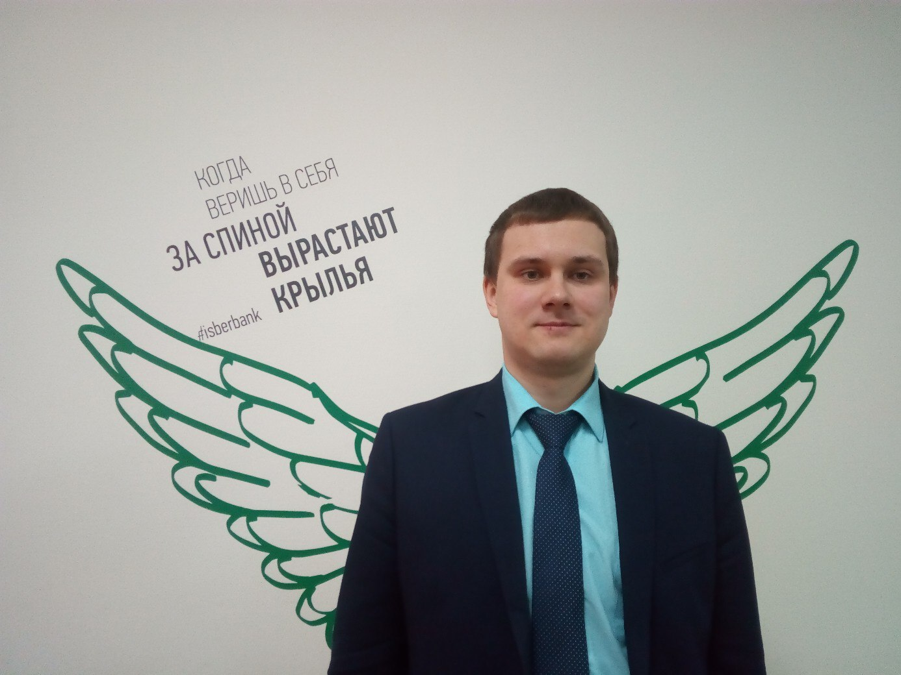
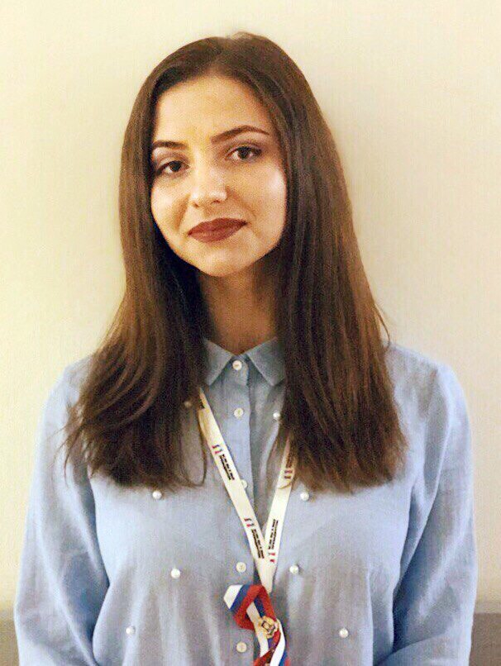
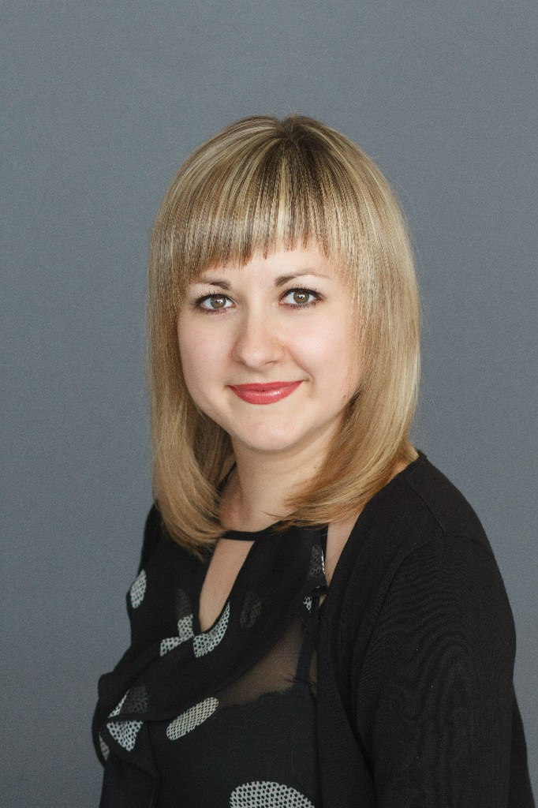
Гранты Президента РФ:
Свиридова Н.С.
Шевякин А.С.
Бугаева А.И.

Slide 14
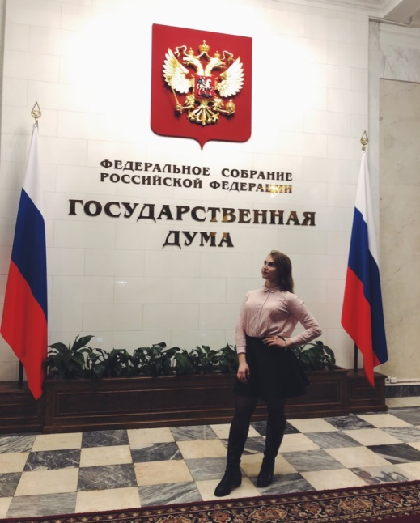
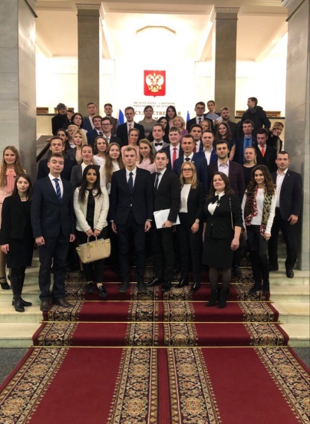
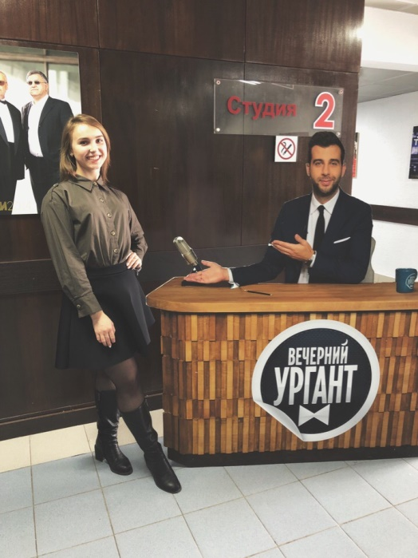
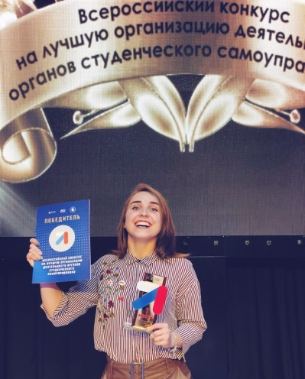
Член Молодежного законотворческого экспертного совета Молодежного парламента при Государственной Думе Российской Федерации
Апалькова А.А.
Лучший руководитель студенческого СМИ России

Slide 15
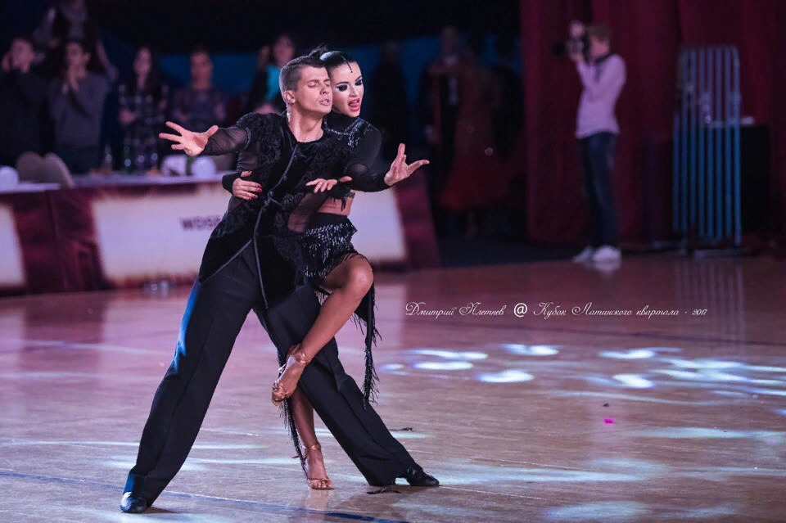
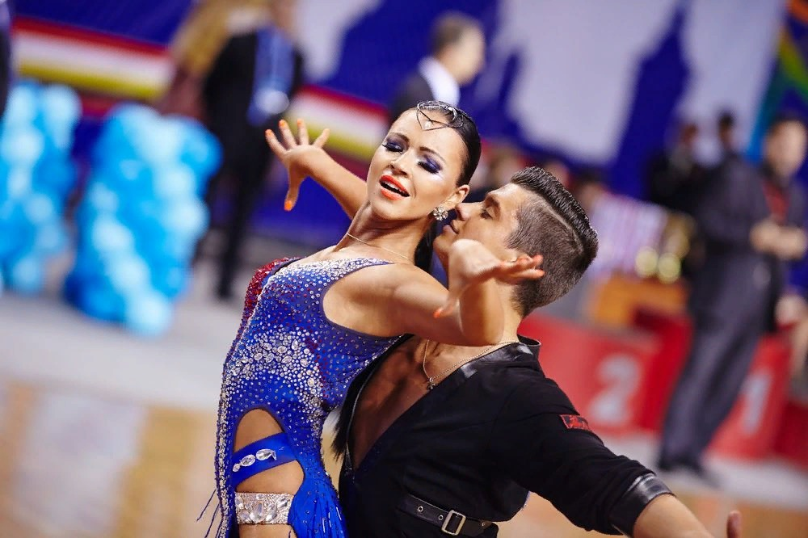
Финалисты чемпионата Европы, серебряные призеры открытого чемпионата Италии по спортивно-бальным танцам
Мануйлова Е.С.
Стребиж А.Н.

Slide 16
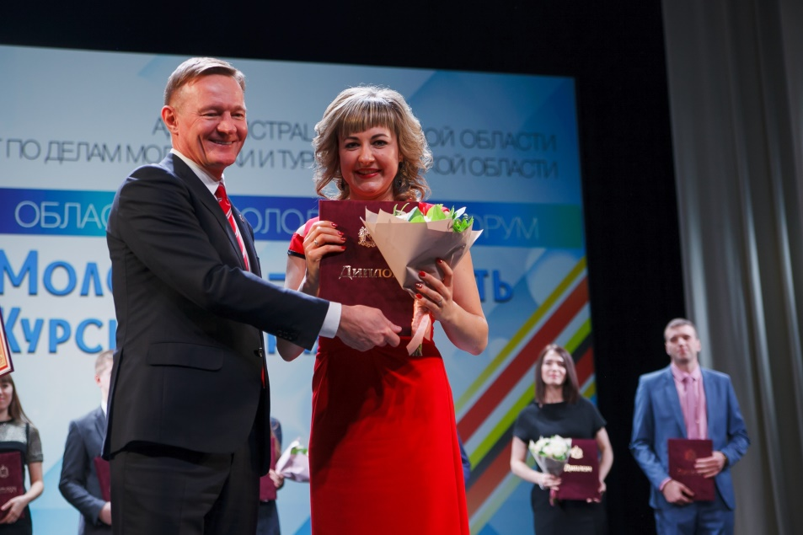
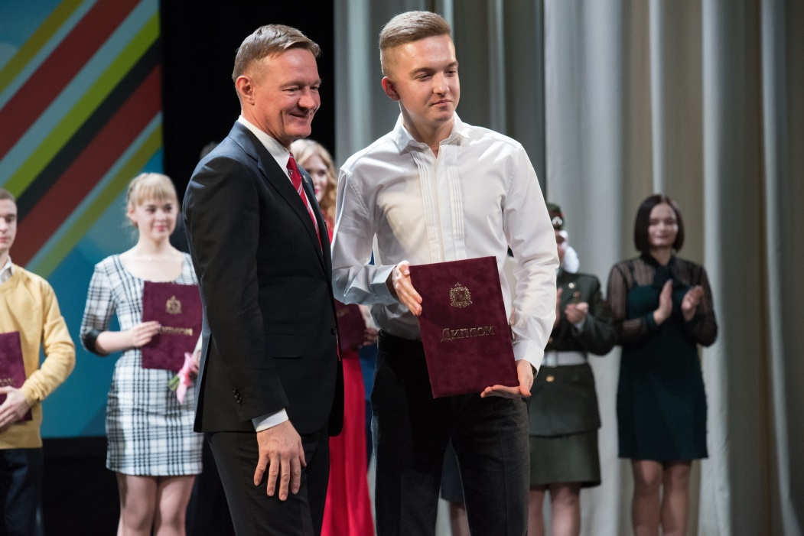
Лауреаты Премии Губернатора Курской области в 2018 году
Свиридова Наталия
Щедрин Максим

Slide 17
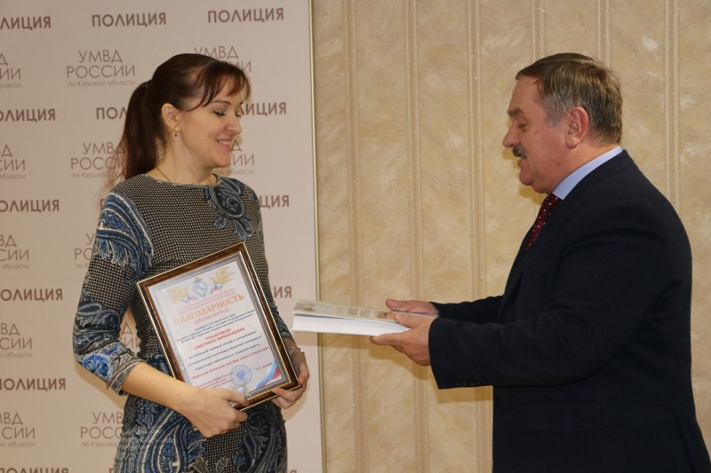
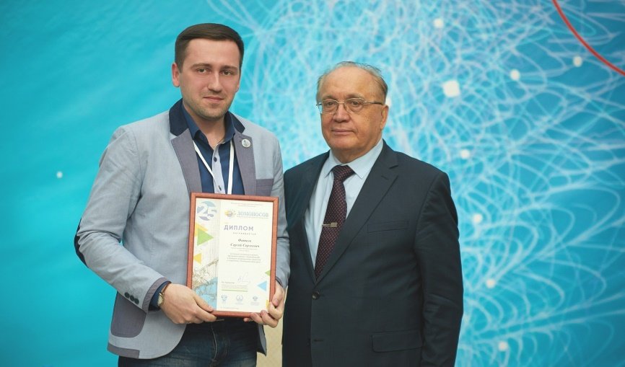
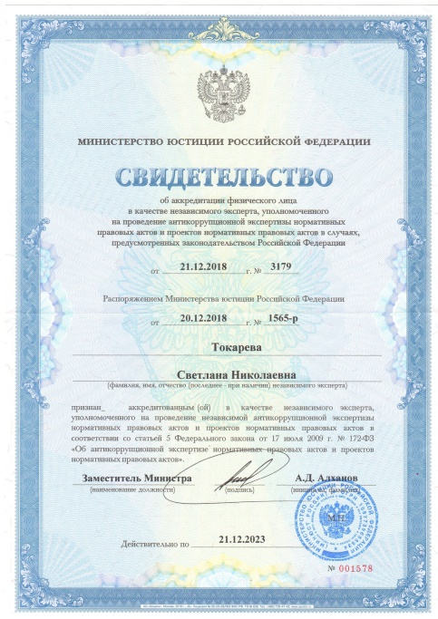
Аккредитованы Министерством Юстиции РФ
Фатеев С.С.
Токарева С.Н.
Лучший социальный проект "Интернет-портал "Труднадзор46" в Конкурсе инновационных проектов и стартапов "Потенциал будущего" Международного молодежного научного форума "Ломоносов"

Slide 18
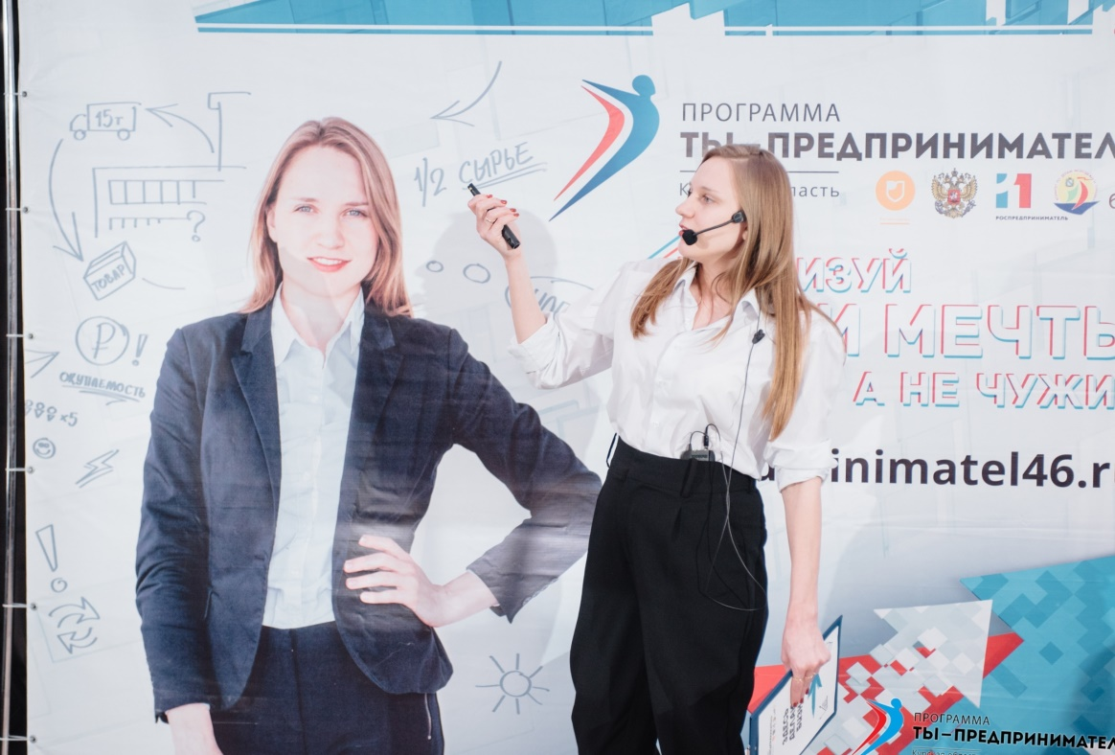
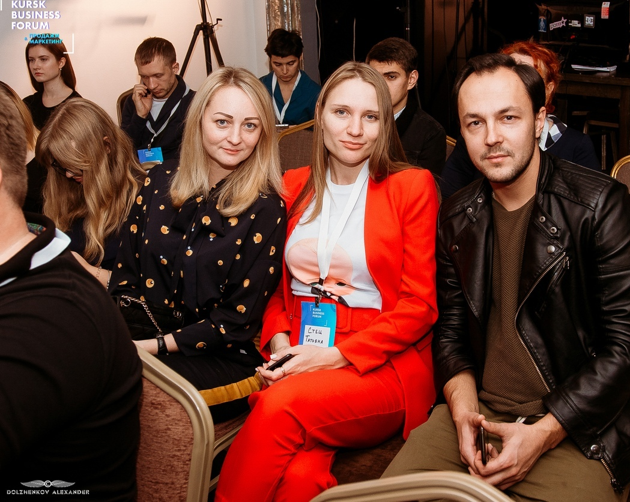
В номинации «Личный вклад года» федеральной программы «Ты-предприниматель» награждена
Стец Т.Н.

Slide 19
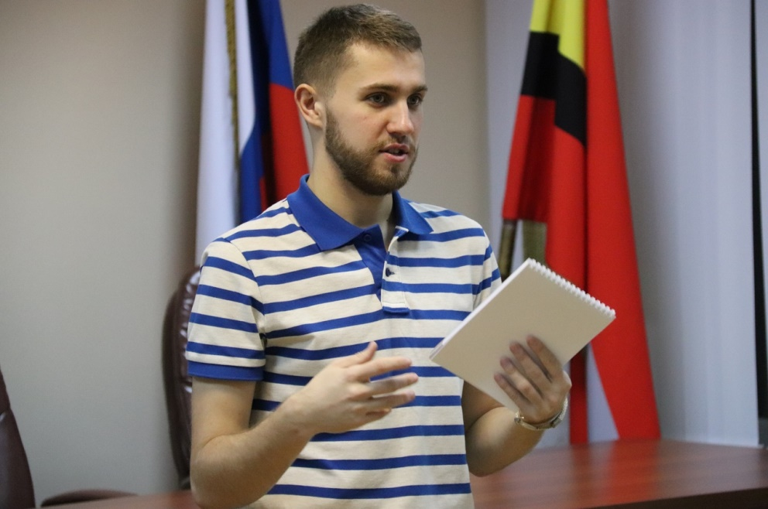
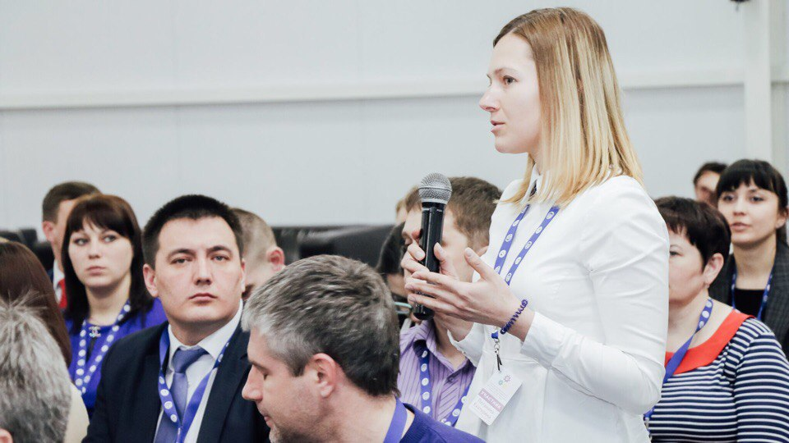
Региональные эксперты Школы социального проектирования Курской области, регионального этапа Всероссийского конкурса «Доброволец России – 2018»
Грищенко Г.Ю
Потанина Е.В.

Slide 20
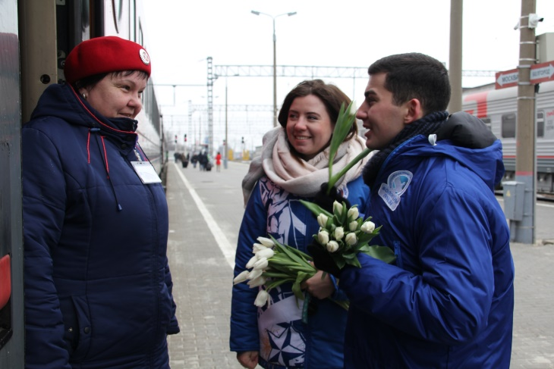
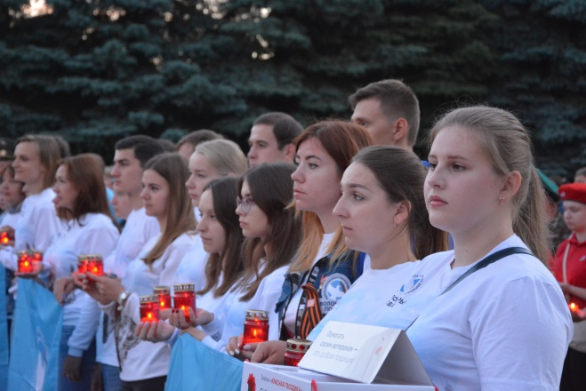
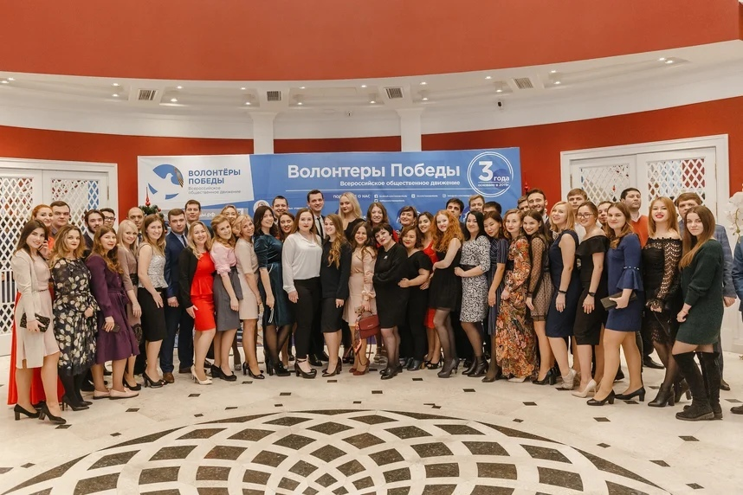
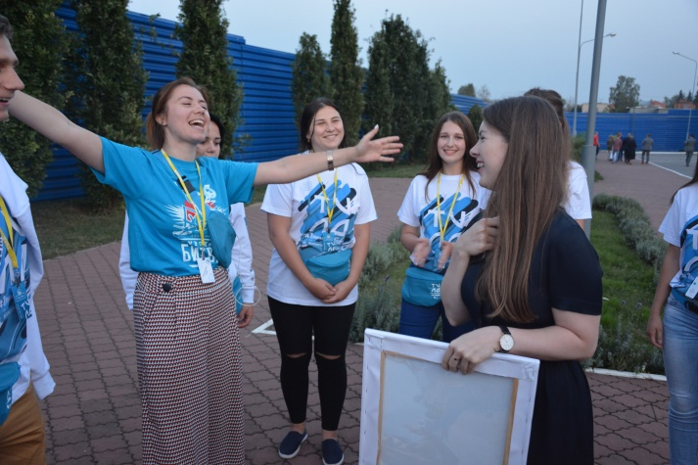
Курские «Волонтеры Победы» заняли второе место в России по итогам работы 2018 года.
руководитель движения -Конорева А.А.

Slide 21
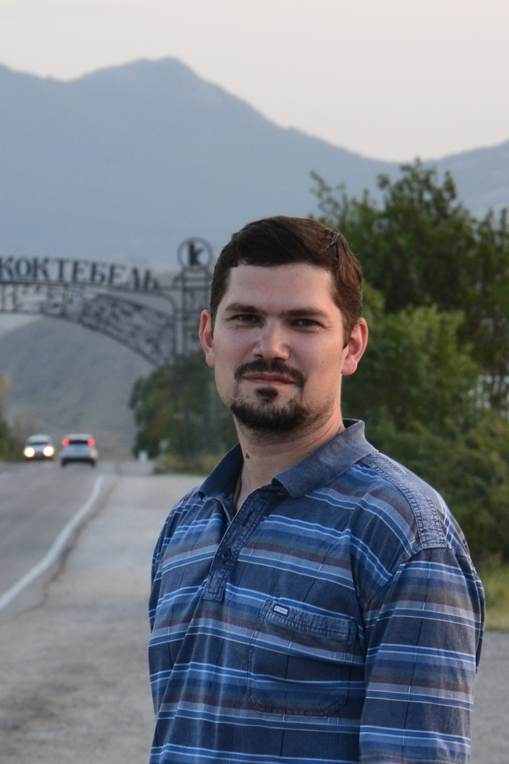
Утвержден в должности заведующего кафедрой географии КГУ
Гонеев И.А.

Slide 22
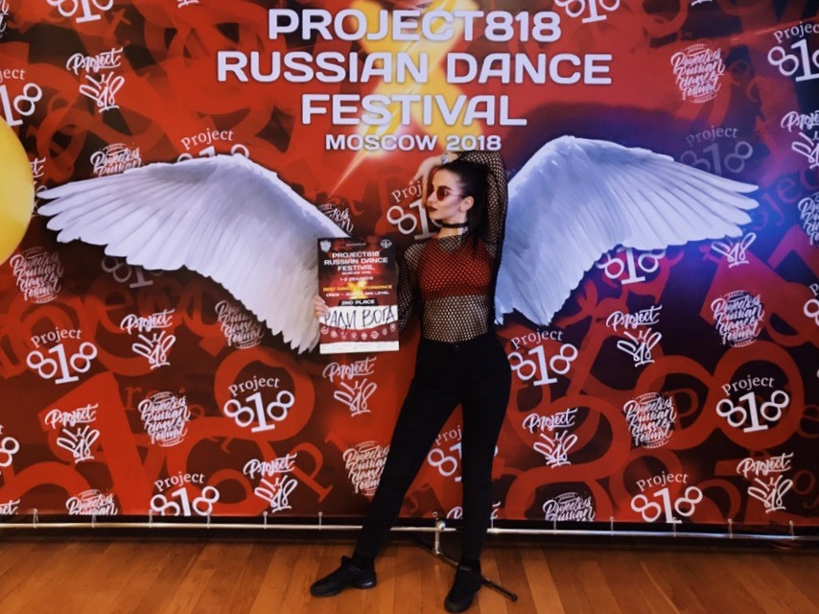
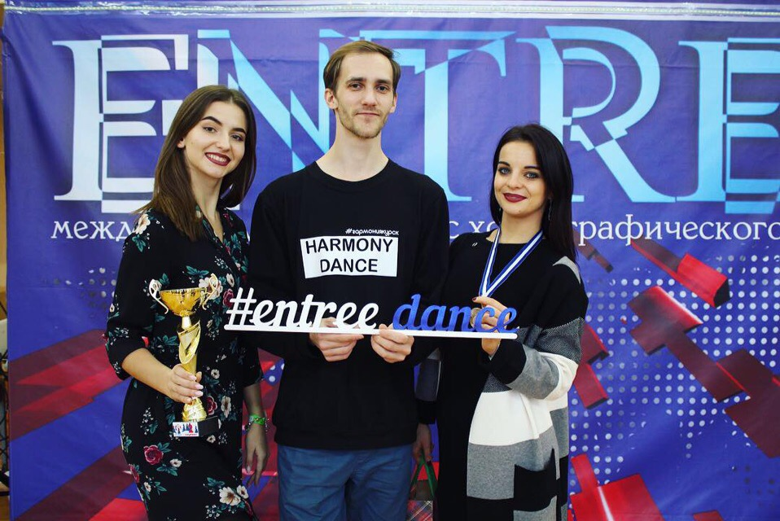
2 место на Чемпионате России
по современным танцевальным направлениям PROJECT818 RUSSIAN DANCE FESTIVAL
Бугаева А.И

Slide 23

Поздравляем с победами!
Желаем новых достижений!

Slide 24
Третье заседание
Экспертного совета молодых профессионалов
при Курском городском
Собрании
21 марта 2019 года 16:00

Slide 25
Токарева Светлана Николаевна
Доцент кафедры теории и истории государства и права Курского государственного университета

Slide 26
Коррупция это:
а) злоупотребление служебным положением, дача взятки, получение взятки, злоупотребление полномочиями, коммерческий подкуп либо иное незаконное использование физическим лицом своего должностного положения вопреки законным интересам общества и государства в целях получения выгоды в виде денег, ценностей, иного имущества или услуг имущественного характера, иных имущественных прав для себя или для третьих лиц либо незаконное предоставление такой выгоды указанному лицу другими физическими лицами;
б) совершение деяний, указанных в подпункте «а» настоящего пункта, от имени или в интересах юридического лица

Slide 27
К основным коррупционным деяниям относятся следующие преступления:
злоупотребление должностными полномочиями (статья 285 Уголовного кодекса Российской Федерации),
превышение должностных полномочий (статья 286 УК РФ);
получение взятки (статья 290 УК РФ)
дача взятки (статья 291 УК РФ);
злоупотребление полномочиями (статья 201 УК РФ);
иные деяния, попадающие под понятие «коррупция».
Граждане Российской Федерации, иностранные граждане и лица без гражданства за совершение коррупционных правонарушений несут уголовную, административную, гражданско-правовую и дисциплинарную ответственность в соответствии с законодательством Российской Федерации.

Slide 28
Противодействие коррупции – деятельность федеральных органов государственной власти, органов государственной власти субъектов Российской Федерации, органов местного самоуправления, институтов гражданского общества, организаций и физических лиц в пределах их полномочий:
а) по предупреждению коррупции, в том числе по выявлению и последующему устранению причин коррупции (профилактика коррупции);
б) по выявлению, предупреждению, пресечению, раскрытию и расследованию коррупционных правонарушений (борьба с коррупцией);
в) по минимизации и (или) ликвидации последствий коррупционных правонарушений.

Slide 29
Каждое Государство-участник «Конвенции ООН против коррупции» 2003 г. стремится периодически проводить оценку соответствующих правовых документов и административных мер с целью определения их адекватности с точки зрения предупреждения коррупции и борьбы с ней
Одной из мер по профилактике коррупции является антикоррупционная экспертиза правовых актов и их проектов

Slide 30
Институты гражданского общества и граждане Российской Федерации (далее - граждане) могут в порядке, предусмотренном нормативными правовыми актами Российской Федерации, за счет собственных средств проводить независимую антикоррупционную экспертизу нормативных правовых актов (проектов нормативных правовых актов).
Независимая антикоррупционная экспертиза проводится юридическими лицами и физическими лицами, аккредитованными Министерством юстиции Российской Федерации в качестве экспертов по проведению независимой антикоррупционной экспертизы нормативных правовых актов и проектов нормативных правовых актов, в соответствии с методикой проведения антикоррупционной экспертизы нормативных правовых актов и проектов нормативных правовых актов, утвержденной постановлением Правительства Российской Федерации от 26 февраля 2010 г. № 96.

Slide 31
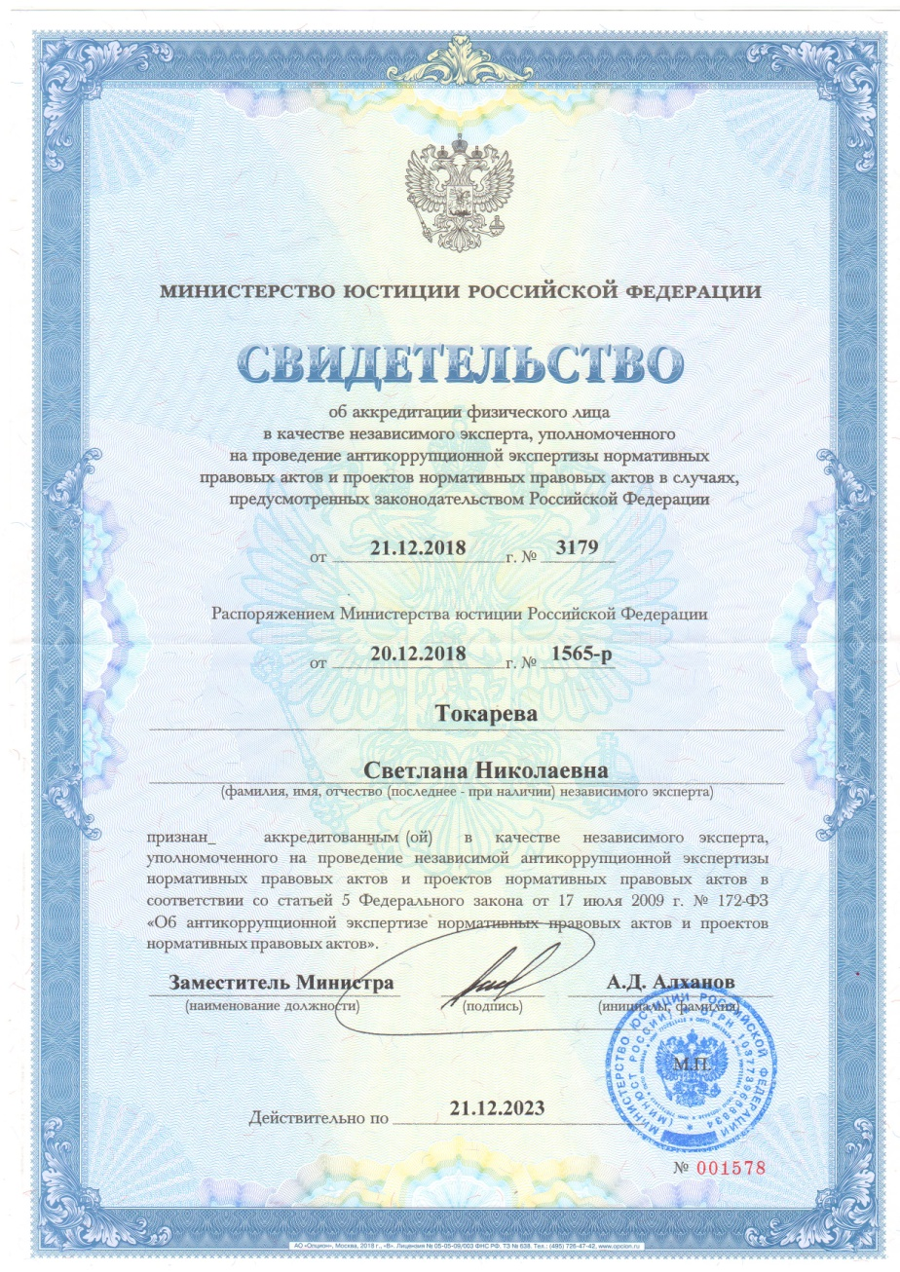
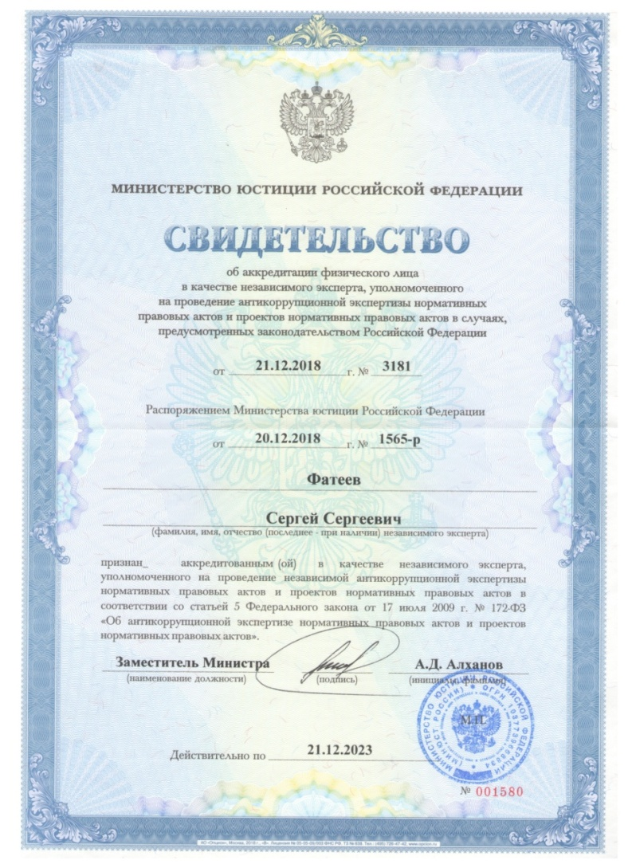
Независимые эксперты, уполномоченные на проведение независимой антикоррупционной экспертизы нормативных правовых актов и их проектов

Slide 32
В 2018 г. изучались и предлагались замечания по проектам:
ФЗ «О молодежи и государственной молодежной политике в Российской Федерации»
ФЗ «О патриотическом воспитании в Российской Федерации»

Slide 33
Предлагаем наше экспертное участие Курскому городскому собранию и уважаемым коллегам ЭСМП при анализе нормативных правовых актов и их проектов
Спасибо за внимание!

Slide 34
Фатеев Сергей Сергеевич
старший преподаватель кафедры гражданского процесса, арбитражного процесса и таможенного права Курского государственного университета

Slide 35


СОЦИАЛЬНЫЙ ПРОЕКТ
«Интернет-ресурс «Труднадзор46»
Карта помощи партнеров
Сообщить о проблеме
Поиск работодателя
Рейтинги и статистика
Карта нарушений трудовых прав
Дополнительная информация и документы
ТРУДНАДЗОР46.РФ

Slide 36
Главные и отличительные характеристики Интернет-ресурса «Труднадзор46»
комплексность и объективность содержащейся информации
наглядность подачи и интуитивность поиска информации
картированность (привязка событий к местности)
оперативность взаимодействия с заинтересованными субъектами

Slide 37

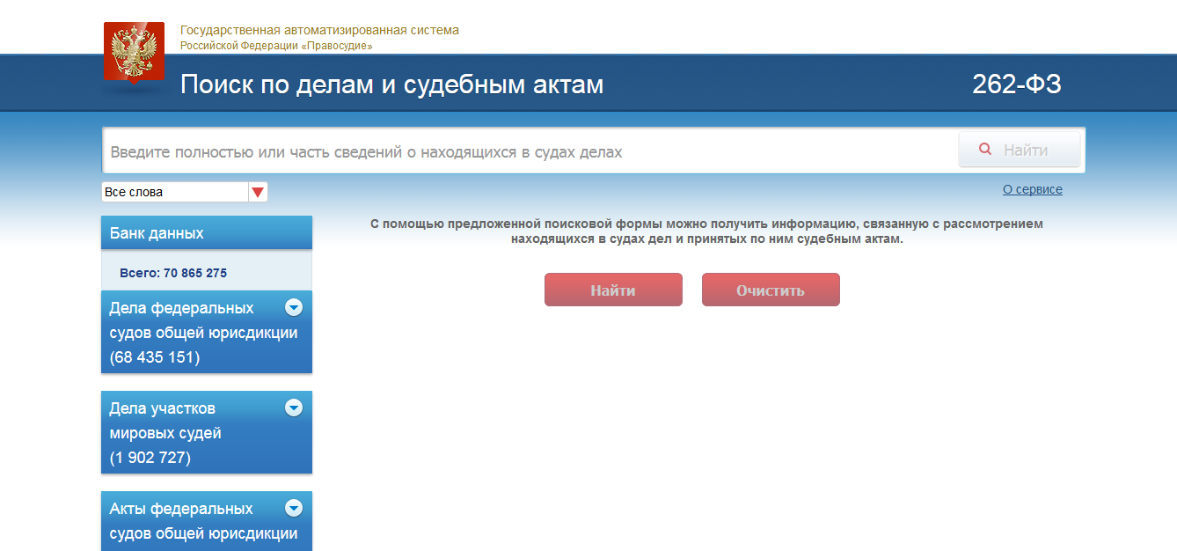
Источники объективной информации
ГАС «Правосудие» (https://sudrf.ru)

Slide 38

Источники объективной информации
Интернет-ресурс «Судебные и нормативные акты РФ» (http://sudact.ru)

Slide 39

Источники объективной информации
Сайты судов, раздел «Судебное делопроизводство»

Slide 40








Карта помощи партнеров
«ТрудПомощь»
Комитет по труду и занятости
Прокуратура
МФЦ
РОСТРУД
Профсоюзы

Slide 41


Лучший среди социальных проектов на Конкурсе инновационных проектов и стартапов «Потенциал будущего» Международного молодежного научного форума «Ломоносов»
(г. Москва).

Slide 42
Стец Татьяна Николаевна
Заланская Анна Владимировна
Директор магазина «Манго»
Руководитель клуба молодых предпринимателей

Slide 43


Slide 44


Slide 45


Slide 46


Slide 47


Slide 48



Slide 49


Slide 50


Slide 51


Slide 52


Slide 53


Slide 54


Slide 55


Slide 56


Slide 57


Slide 58


Slide 59


Slide 60



Slide 61


Slide 62



Slide 63



Slide 64


Slide 65


Slide 66


Slide 67


Slide 68



Slide 69


Slide 73


Slide 74


Slide 75


Slide 76


Slide 77


Slide 78


Slide 79


Slide 80


Slide 81


Slide 82



Slide 83


Slide 84


Slide 85


Slide 86


Slide 87


Slide 88



Slide 89


Slide 90


Slide 91


Slide 92
Носова Ирина Сергеевна
главный специалист по работе с молодежью отдела организации массовых мероприятий
ОБУ «Областной Дворец молодежи»

Slide 93


Slide 94


Slide 95


Slide 96


Slide 97


Slide 98


Slide 99


Slide 100


Slide 101


Slide 102


Slide 103


Slide 104


Slide 105


Slide 106


Slide 107


Slide 108


Slide 109


Slide 110


Slide 111


Slide 112


Slide 113


Slide 114


Slide 115


Slide 116


Slide 117


Slide 118


Slide 119


Slide 120


Slide 121


Slide 122


Slide 123


Slide 124
Тимошилов Владимир Игоревич
доцент кафедры общественного здоровья и здравоохранения ФГБОУ ВО «Курский государственный медицинский университет» Минздрава России

Slide 125
Носова Мария
Сергеевна
директор ООО «ПромСтройСнаб», доцент кафедры Региональной экономики и менеджмента ФГБОУ ВО «Юго-Западный государственный университет»

Slide 126
Грищенко Григорий
Юрьевич
Ведущий специалист по работе с молодёжью отдела по реализации молодёжных проектов ОБУ «Областной Дворец молодёжи», руководитель образовательного проекта «Зона газона»

Slide 127
Презентация деятельности Региональной проектной мастерской
«Цех»
Подготовил:
Член ЭСМП при КГС
Грищенко Г.Ю.,
руководитель проекта

Slide 128


ОБЩИЕ ПОЛОЖЕНИЯ

Slide 129


ЦЕЛЬ И ЗАДАЧИ

Slide 130

УЧАСТНИКИ

Slide 131


Организация и содержание

Slide 132



Форсайт - сессия

Slide 133

Приглашаю к сотрудничеству!
Спасибо за внимание!

Slide 134
Проект арт – пространства
«Мол-холл»
(молодежный холл)

Slide 135
План наполняемости пространства

Slide 136

Основной зал

Slide 137

Мастерская

Slide 138

Коворкинг

Slide 139

БУФЕТНАЯ

Slide 140

ГАРДЕРОБНАЯ

Slide 141

ГОСТИННАЯ

Slide 142


КАБИНЕТ

Slide 143


Фото со страницы А.В. Бугаева.
Рабочие поездки.

Slide 144
Потанина Екатерина Васильевна
Заместитель начальника отдела молодежной политики управления молодежной политики, физической культуры и спорта города Курска

Slide 145

Сегодня в областном центре проживает свыше 110 тысяч молодёжи (1/4 часть населения города).
На территории города Курска работают 16 профессиональных образовательных организаций и 9 образовательных организаций высшего образования, в которых обучается почти 52,2 тыс. студентов, из которых 31,6 тыс. на очной форме обучения. Также в городе Курске обучаются более 4-х тысяч иностранных студентов из 75 стран мира.
Уровень трудоустройства выпускников образовательных организаций высшего образования очной формы обучения составляет 95,0%. Трудоустраиваются по полученной специальности 66 %.

Slide 146


Два Курских вуза вошли в ТОП-100 лучших высших учебных заведений России. В их число вошли Курские ЮЗГУ и КГМУ.
Юго-Западный государственный университет стал третьим в рейтинге самых востребованных вузов в группе классических университетов. Опередили курский вуз лишь Московский государственный университет имени М. В. Ломоносова и Уральский федеральный университет имени первого Президента России Б.Н. Ельцина.

Slide 147






На территории города Курска работают более
30 молодежных общественных организаций

Slide 148


Многие молодежные проекты с городского уровня выходят на всероссийский и международный уровень. Курская молодежь становится участниками форумной компании, соискателями грантов, участвует во всероссийских студенческих фестивалях и конкурсах, где побеждает. Ярким примером служит проект «ЗонаГазона» - образовательные пикники на свежем воздухе.

Slide 149


В городе Курске существуют органы молодежного самоуправления

Slide 150

Создан экспертный совет молодых профессионалов, в состав которого вошли 32 человека, это молодые люди, которые добились успеха в своей профессиональной деятельности

Slide 151


Добровольчество за последние годы стало важным институтом, движущей силой развития гражданского общества.
Признанием этого на высоком государственном уровне стало объявление в этом году в России Года добровольца (волонтёра).
На сегодняшний день на территории города Курска трудятся 77 добровольческих отрядов и зарегистрировано более 3000 добровольцев.

Slide 152


Фестиваль-конкурс «#Навстречу1000-летию»!

Slide 153


Фестиваль-конкурс «#Навстречу1000-летию»!

Slide 154


Проект «Чистый город»

Slide 155

С 2014 года силами добровольцев уничтожено 4718 надписей, в том числе 2346 надписей в 2018 году.

Slide 156

Ежегодный конкурс на лучший волонтерский проект
«Волонтерский прорыв»
Победителями конкурса в 2018 году стали:
1.Проект «Прометей» СОШ № 56»
2. Проект «Жизнь в стиле ЭКО» Курского железнодорожного техникума
3.Медико-социальный проект «Здоровое поколение» на базе Курского базового медицинского колледжа
4. Проект тематические патриотические игры волонтерского отряда Патриотические волонтеры ЮЗГУ
5. Проект «Лучи надежды» СОШ № 18
6. Проект «Ярмарка национальностей» СОШ №. 41

Slide 157

На протяжении 24-х лет Администрацией города Курска ежегодно учреждается 40 именных стипендий для молодых лидеров и лучших студентов в шести номинациях. Размер стипендии составляет 10 тысяч рублей по 1000 рублей ежемесячно в течение учебного года.
С 2008 года 10 лучшим юным спортсменам, муниципальных бюджетных учреждений дополнительного образования физкультурно-спортивной направленности в возрасте 10 - 16 лет, добившимся особых успехов в спорте также вручаются стипендии главы города Курска. Размер стипендии составляет 4,5 тыс. руб. по 500 рублей ежемесячно в течение 9 учебных месяцев.

Slide 158
Молодежное арт-пространство

Slide 159



Slide 160



Slide 161



Slide 162


Варианты дизайна молодежного арт-пространства

Slide 163



Slide 164
Будет продолжена работа по поддержке перспективных молодежных инициатив в различных сферах жизнедеятельности города.
Чтобы ни одно предложение и идея не остались незамеченными.
Спасибо за внимание!
Контактная информация: e-mail:udsm@yandex.ru https://vk.com/molodezhkurska тел. 74-05-63

Slide 165
Чертова Алла Альбертовна
Председатель
Курского городского Собрания

Slide 166
Третье заседание
Экспертного совета молодых профессионалов
при Курском городском
Собрании
21 марта 2019 года 16:00

